Slide 1












Abschlusspräsentation 10.02.2020 GitHub & Projektarbeit
Programmiermethoden und –werkzeuge – AI1001

Slide 2
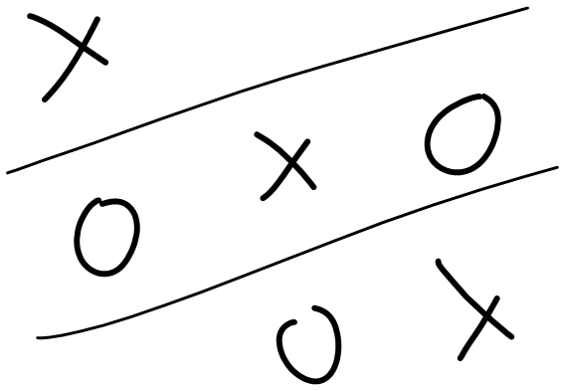


Team und ProjektIdee
Spiel-”idee”: Tic Tac Toe
Spielbrett;
Gewonnen (player wins) / Verloren (cpu wins) / Unentschieden (neither)
Konsolenausgabe:
Spielablauf:
Team: Lukas Rötz
Marie Krüger
Spieler setzt X
Cpu setzt O
Gibt es einen Gewinner?

Slide 3
Arbeiten mit Git Hub
Das war gut!
Das ist nicht gut gelaufen..
Branches erstellen/wechseln
Lokal und remote Repository
Verständnis / Arbeitsteilung
hotfix
merge/ pull request
fast-forward /merge Konflikte
Team
Start mit Github
Superlinter
case sensitive

Slide 4

Arbeiten mit Git Hub
Feedback
Zeit (!)
Kommunikation (!!)
Know-how (git als auch java)
Gruppengröße
Daily Standup
Git Bash/Vim
Erwartungen / „harte“ Realität
Nächstes Mal…

